Slide 1
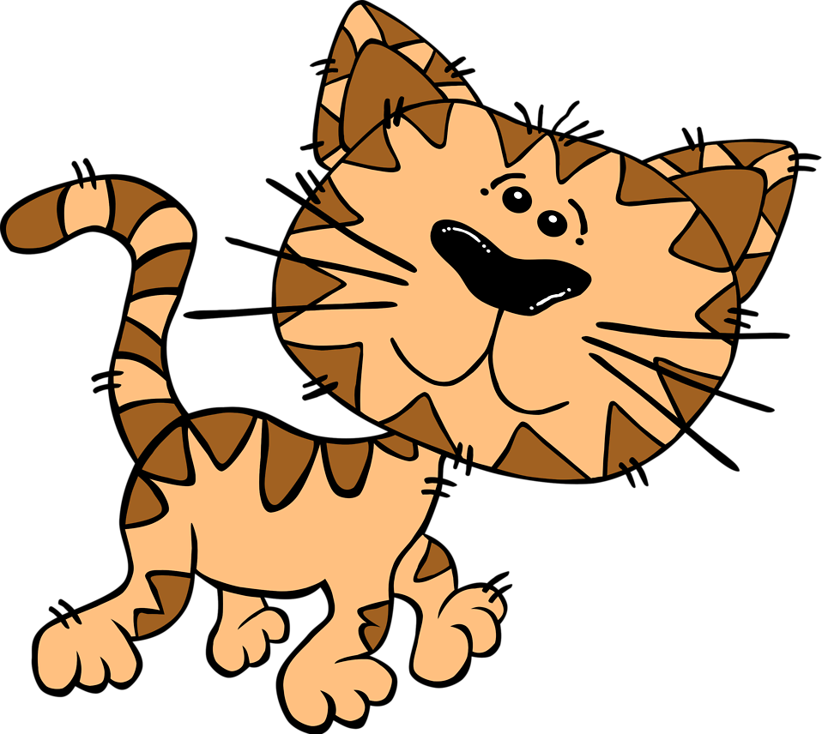
Velika začetnica
Danes se bova ukvarjali z veliko začetnico. Preverila bom, če znaš dovolj, da si lahko učiteljica.
Mjavkolina, a ti res nimaš nobenega pametnejšega dela?
Ne. To delo se mi zdi zelo pametno.
2.razred OŠ Šmarje pri Kopru

Slide 2
VELIKA ZAČETNICA
PRVA BESEDA V POVEDI
IME ŽIVALI
PRIIMEK
Teta kuha čaj.
Floki
Novak
IME OSEBE
IME KRAJA
Mojca
Domžale

Slide 3
BABICA BERE MARTINU.
BABICA BERE MARTINU.
Babica bere Martinu.
✓

Slide 4
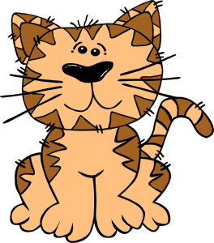
TETA IVA GRE V KRANJ.
TETA IVA GRE V KRANJ.
Teta Iva gre v Kranj.
✓

Slide 5
POZNAM ŽANA NOVAKA.
POZNAM ŽANA NOVAKA.
Poznam Žana Novaka.
✓

Slide 6
PAPAGAJ KOKI JE GLASEN.
PAPAGAJ KOKI JE GLASEN.
Papagaj Koki je glasen.
✓

Slide 7
TIM KOVAČ NI KOVAČ.
TIM KOVAČ NI KOVAČ.
Tim Kovač ni kovač.
✓

Slide 8
S FLOKIJEM GREM NA VIR.
S FLOKIJEM GREM NA VIR.
S Flokijem grem na Vir.
✓

Slide 9
Kaj še pišemo z veliko začetnico?
IMENA REK
IMENA GORA
IMENA DRŽAV
Sava
Triglav
Slovenija
NASLOVE KNJIG
IMENA PREBIVALCEV
IMENA ULIC
Domžalčani
IMENA ČASOPISOV
NASLOVE V ZVEZKU

Slide 10
Kako zapišem imena dni in mesecev? Kako poimenovanja rastlin in živali?
DNEVI
ponedeljek
torek
sreda
četrtek
petek
sobota
nedelja
MESECI
januar
februar
marec
april
maj
junij
ŽIVALI
sinica
žolna
postrv
kokoš
sova
RASTLINE
marjetica
teloh
smreka
javor
…
…
…

Slide 11
